Slide 1


ANALISIS EXPLORATORIO DE DATOS(EDA):
PATRICIA GALDOS

Slide 2

ÍNDICE
01
TEMA DEL PROYECTO
02
OBJETIVOS DEL PROYECTO
03
ESTRUCTURA DE LOS DATOS
04
METODOLOGÍA
05
HALLAZGOS CLAVE
06
IMPACTO DE LA INMIGRACIÓN
07
CONCLUSIONES
08
RECOMENDACIONES Y SIGUIENTES PASOS

Slide 3




TEMA DEL PROYECTO
Evolución de la demografía vasca y el impacto en el uso y conocimiento del Euskara.
se busca identificar las tendencias de crecimiento en la población que habla euskera, la distribución territorial de los hablantes, y el impacto de la inmigración en la preservación del idioma

Slide 4


OBJETIVOS DEL PROYECTO
Objetivo n° 1
Objetivo n° 2
Objetivo n° 3
Analizar la evolución del conocimiento del euskera entre 2001 y 2021.
Explorar las diferencias en la distribución del conocimiento del euskera por provincia (Gipuzkoa, Bizkaia, Álava).
Identificar patrones relacionados con la inmigración y su impacto en la adopción del euskera.
Objetivo n° 4
Objetivo n° 5
Estudiar el uso del euskera en diversos contextos sociales
Determinar posibles correlaciones entre los diferentes factores que afectan al conocimiento y uso del euskera.

Slide 5

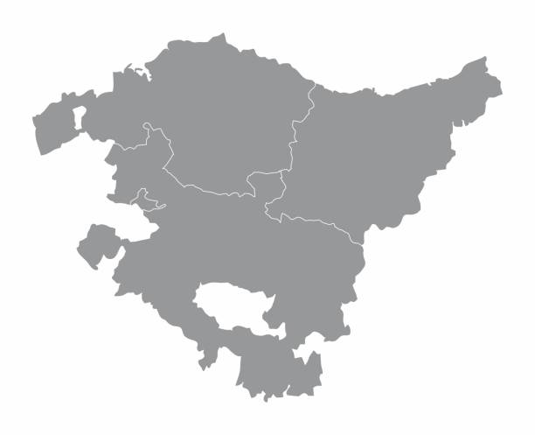

ESTRUCTURA DE LOS DATOS
Población total y Procedencia geográfica
Población total: Número total de habitantes por año y provincia.
Procedencia geográfica: Desglosado por países de origen, con especial enfoque en la población autóctona y la inmigración.
Uso y conocimiento del Euskera
Conocimiento del euskera: Número de personas que saben euskera en cada provincia.
Uso del euskera en diversos ámbitos: Datos sobre el uso del euskera en casa, con los hijos, en el trabajo, y en otros entornos institucionales.

Slide 6
METODOLOGÍA
El análisis se realizó utilizando Python y las librerías Pandas para la manipulación de datos, Matplotlib y Seaborn para la visualización gráfica, y Scipy para el análisis de correlación.
Limpieza de datos: Se eliminaron valores nulos y se transformaron las variables categóricas a un formato adecuado para el análisis.
Análisis de los Datos
Correlación

Slide 7

HALLAZCOS CLAVE
01
02
03
04
Crecimiento del Euskera
Desigualdad territorial
Promoción del Euskera
Uso del Euskera en Ámbitos Sociales
Aumento en el conocimiento: Del 55% en 2001 al 62,4% en 2021.
Disminución de Cuasi-euskaldunes: Los que antes tenían dificultades para hablar euskera han avanzado a Euskaldunes.
Gipuzkoa: Mayor porcentaje de hablantes de euskera (más del 70%).
Bizkaia: Crecimiento en hablantes, pero rezagada respecto a Gipuzkoa.
Álava: Menor proporción de hablantes de euskera, especialmente en comparación con Gipuzkoa.
En termino medio, la comunidad autónoma vasca es favorable en promocionar el euskera.
Trabajo y Educación: Crecimiento del uso del euskera en estos ámbitos.
Hogar: Uso moderado, pero sigue siendo bajo.

Slide 8

IMPACTO DE LA INMIGRACIÓN
¿Tiene la inmigración un impacto negativo en la preservación del euskera debido a la dificultad de aprendizaje del idioma?
Decrecimiento de la población española y aumenta la población inmigrante.
La adopción del euskera sigue siendo más baja en Álava, lo que podría estar relacionado con la menor exposición al idioma en áreas con mayor diversidad lingüística debido a la inmigración.
Los datos muestran que el nivel de euskera en los últimos 20 años ha aumentado y que la población inmigrante también ha aumentado siendo el 10% de la población vasca.
¿Entonces hay una correlación positiva? No es decisivo

Slide 9

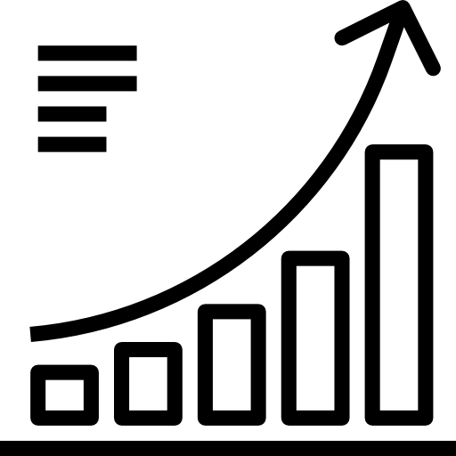


CONCLUSIONES
Impacto de la Inmigración: Aunque la inmigración ha aumentado en Euskadi, su impacto en el uso del euskera no parece ser decisivo.
Crecimiento: Aumento modesto en el conocimiento del euskera.
Desigualdad: Diferencias significativas entre provincias (Gipuzkoa vs Álava y Bizkaia).
Desafíos: Uso limitado en el hogar y en algunas áreas con mayor diversidad lingüística.

Slide 10



RECOMENDACIONES Y SIGUIENTES PASOS
Políticas lingüísticas:
Educación:
Expandir modelos educativos de inmersión lingüística.
Inmigración:
Fomentar la enseñanza del euskera entre los inmigrantes.
Mejorar la promoción del euskera en zonas con baja adopción, en general en todos los ámbitos.
STRATEGY N°1
STRATEGY N°2
STRATEGY N°3

Slide 11

GRACIAS!
R
REFERENCIAS: Eustat

